Slide 1
从应用题到问题解决，
“数量关系”文献研究综述
2017
常州市新北区龙虎塘实验小学 荆亚琴

Slide 2
现在的教学还要不要进行数量关系的教学？
困
解决问题、数学建模过程中，传统的数量关系是否还有优势？
惑

Slide 3
目 录
CATALOG
01
02
03
数量关系
内涵解读
国内外课程标准（教学大纲）的研究
“数量关系”与数学能力的研究
延迟符

Slide 4
第一部分
数量关系的内涵与解读
PART 01

Slide 5
小学数学教学中，数量关系的内涵与解读
“数学是研究数量关系和空间形式的科学。”
——《义务教育数学课程标准》2011版
概念
认知
广义:指事物之间存在的数目(多少)、各种量( 大小、长短等 )一类的关系。
狭义:指数学题目中所叙述的已知数量与已知数量、已知数量与未知数量间的关系；数量关系既有相等，也有不相等。
延迟符

Slide 6
小学数学教学中，数量关系的内涵与解读
用一定的单位去量一个量就得到一个数，得到的数和量合称为“数量”。
数量的本质是多与少
数量
数学题目中所叙述的已知数量与已知数量、已知数量与未知数量间的关系；数量关系既有相等，也有不相等。
广义
狭义
概念
认知
数量
关系
特指数量间的相等关系，是数量关系中的一种。
等量
关系
等价关系
对应关系
顺序关系
延迟符

Slide 7
第二部分
国内外课程标准（教学大纲）的研究
PART 02
延迟符

Slide 8
前言
1
2
3
4
5
应用题与数量关系是同时出现的吗？
何时开始，小学生要认识、分析数量关系？
课程标准（教学大纲）对数量关系的教学要求是什么？
课程标准（教学大纲）对数量关系的教学要求是在降低吗？
数量关系是我国数学教学的独有产物吗？其他国家是否也教学数量关系？
延迟符

Slide 9
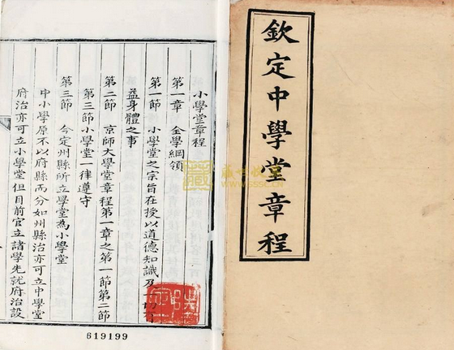
国内外课程标准（教学大纲）的研究
思考：你认为课程标准中，“应用题”与“数量关系”是同时出现还是有先后顺序的？
1
1902年，《钦定蒙学堂章程》
应用题与数量关系是同时出现的吗？
1923年《新学制课程标准纲要₋小学算术课程纲要》
毕业最低限度要求：能解决整数四则二层以下的问题，含诸等或分数关系的问题，用小数解答的问题，含比例关系百分关系等问题。
“应用题”的雏形初现

Slide 10
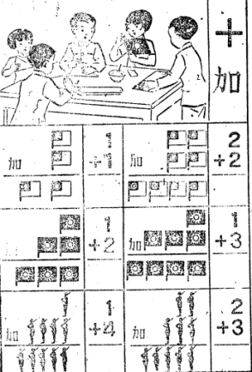
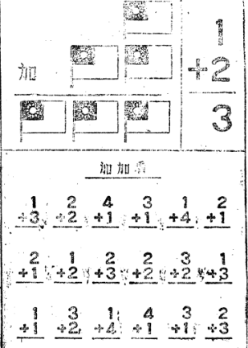
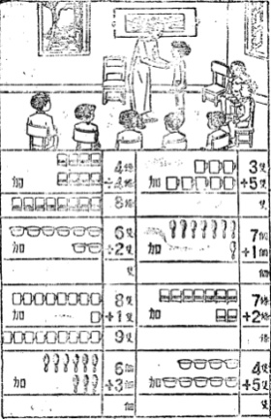
国内外课程标准（教学大纲）的研究
先使儿童从观察实测具体的事实和计算日常生活中的问题，明白方法的功用，然后用归纳法一步一步的进行，切忌用演绎法推求。
1
——1941年《小学算术科课程标准》
教材在编排应用题时，从图到式，从具象到抽象，在观察中明白方法。
民国30年（1941年）初级小学算术课本（一）

Slide 11
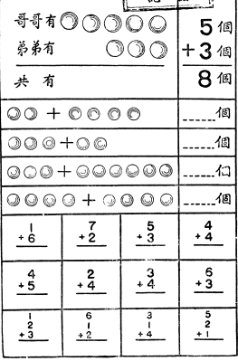
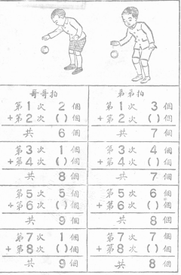
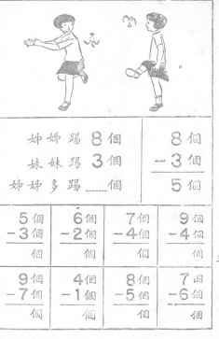
国内外课程标准（教学大纲）的研究
应用题一词正式出现在我们的课程标准，沿用达半个多世纪。
应用题的编制，要具体而有兴趣，并能多用事实本位的方法编排。
1
——1950年《小学算术课程暂行标准》
教材以儿童生活中拍皮球、踢毽子为教学素材。
数量关系则是在1963年才首次出现
民国39年（1950年）初级小学算术课本（二）

Slide 12
国内外课程标准（教学大纲）的研究
思考：你认为小学生能掌握“数量关系”吗？现在还需要学习数量关系吗？
2
“通过解答应用题，必须给儿童阐明生活中常遇到的各种事物的数量间的相依关系。但这种关系仅限于最简单的，例如:单价、总值和件数的相依关系：速度、距离和时间的相依关系：生产标准、工作时间和生产总量的相依关系：物体的长度和面积或体积的相依关系等”。
——1952年《小学算术教学大纲》
何时开始，小学 生要认识、分析数量关系？
数量关系雏形初现

Slide 13
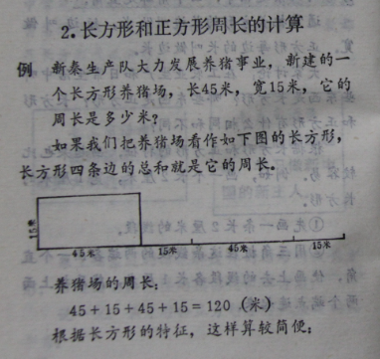
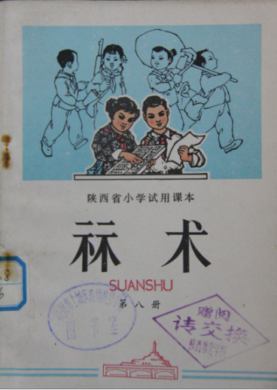
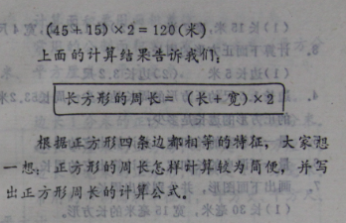
国内外课程标准（教学大纲）的研究
“掌握常见的一些数量关系和解答应用题的方法，能够运用所学的知识正确地解答应用题。”。
——1963年《全日制小学算术教学大纲》
首次提出“数量关系”且要“掌握常见的数量关系”
2
1970年版《陕西省小学试用课本算术》第八册

Slide 14
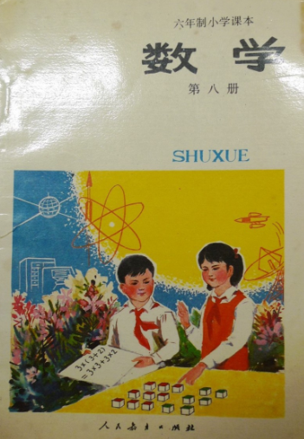
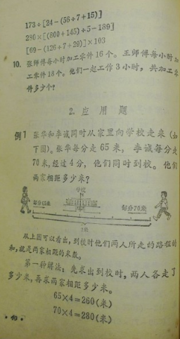
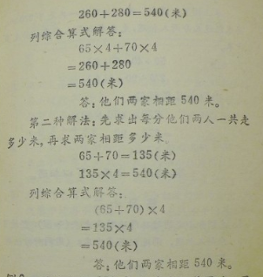
国内外课程标准（教学大纲）的研究
“小学数学教学的目的是使学生理解和掌握数量关系和几何图形的最基础的知识；应用题的教学，要借助儿童熟悉的事物、图形，启发学生去分析数量关系，掌握解题的思路，能够根据应用题的具体情况灵活运用解答方法”。
——1986年《全日制小学数学教学大纲》
首次将数量关系放在具体目标首位，提出借助事物、图形等分析数量关系。
2
“路程问题”，教材借助线段图，帮助学生分析数量关系。
人民教育出版社1992年《六年制小学课本数学》

Slide 15
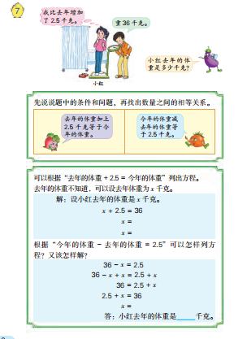
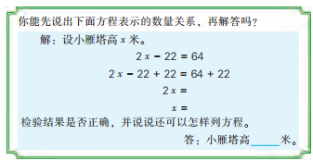
国内外课程标准（教学大纲）的研究
“在具体情境中，了解常见的数量关系，了解等量关系，并能用字母表示。能用方程表示简单情境中的等量关系。”
——2011版《义务教育数学课程标准》
2

Slide 16
国内外课程标准（教学大纲）的研究
思考：《课程标准》（教学大纲）中，小学阶段，需要学习哪些数量关系？要求是什么？
3
教学要求始终以“了解，理解，经历，体会，能，掌握”这些关键词为主。
2011年
课程标准（教学大纲）对数量关系的教学要求是什么？
2001年
了解常见数量关系、等量关系，能用方程表示简单的等量关系
1988年
1992年
2000年
探索理解简单数量关系，经历从现实生活中抽象简单数量关系过程
1952年
1963年
1978年
认识、会分析
数量关系
1986年
理解数量间的相依关系
掌握常见的一些数量关系
理解、掌握数量关系

Slide 17
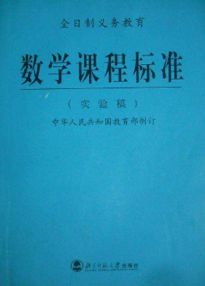
国内外课程标准（教学大纲）的研究
思考：你觉得随着历史的发展，从应用题到解决问题，还需要教学“数量关系”吗？
4
知识与技能、数学思考、解决问题、情感与态度
课程标准（教学大纲）对数量关系的教学要求是在降低吗？
开放，丰富
应用题 解决问题
数学知识在实际中的应用问题
“数与代数”“空间与图形”“统计与概率”各领域知识有机结合
独立内容编排
集中课时教学

Slide 18
国内外课程标准（教学大纲）的研究
模型思想的建立是学生体会和理解数学与外部世界联系的基本途径。建立和求解模型的过程包括；从现实生活或具体情境中抽象出数学问题，用数学符号建立方程、不等式、函数等表示数学问题中的数量关系和变化规律，求出结果并讨诧结果的意义。
4
——2011版《义务教育数学课程标准》

Slide 19
国内外课程标准（教学大纲）的研究
思考： “数量关系”是我国数学教学的独有产物吗？其他国家是否也教学数量关系？
5
美国：
国外课程标准的教学要求。
理解模式、关系以及函数
用代数符号表征和分析数学情境和结构
用数学模型表征和理解数量关系
分析各种情境中的变化关系
“代数”
第三学段明确提出“理解并能运用比和比例来表征数量关系

Slide 20
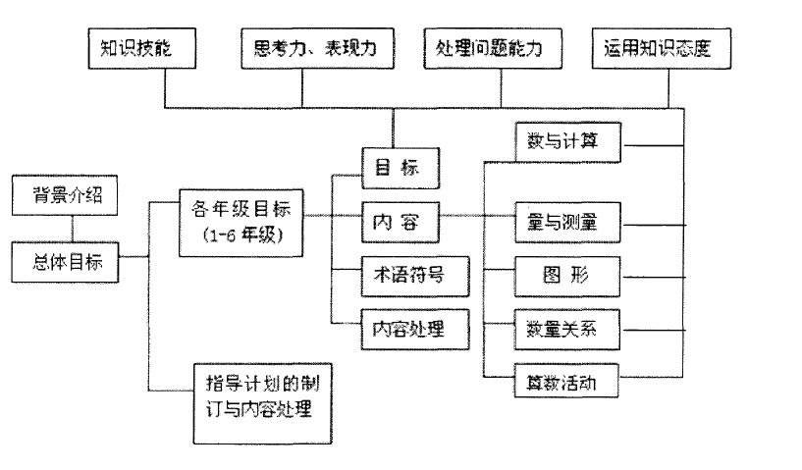
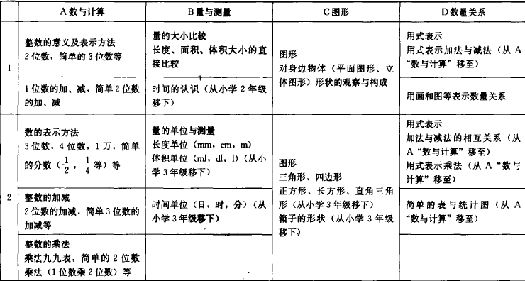
国内外课程标准（教学大纲）的研究
日本：《小学数学学习指导要领》(简称《要领》)
5
新《要领》在每个学年都设置了“数与计算”“量与测量”“图形”“数量关系”四个学习领域。增加了小学低年级学生对“数量关系”的要求。

Slide 21
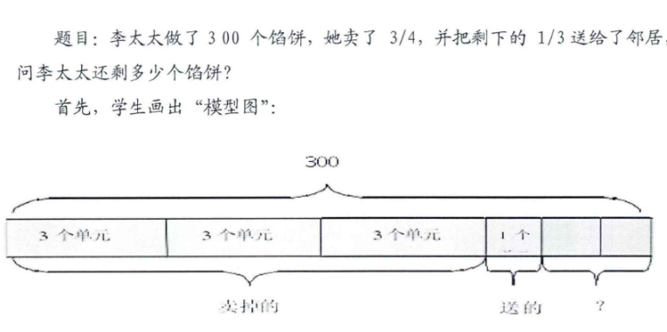
国内外课程标准（教学大纲）的研究
新加坡
在数学课堂实施中采用 “模型图”法，将数量关系转换成图画的形式以便学生较快捕捉到问题中的数量关系，进而勾画出问题解决的思路。
5
帮助学生对问题中的数学结构、数量关系进行具象理解。

Slide 22
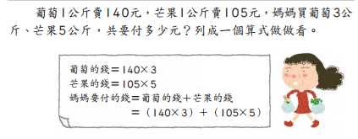
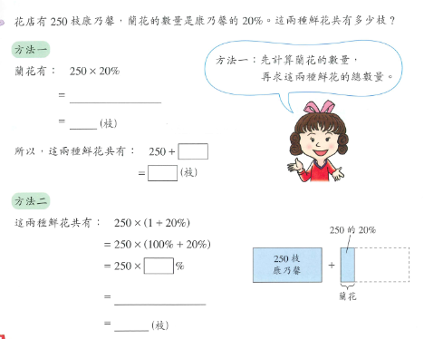
台湾2010版五上
香港《现代数学》修订版6下

Slide 23
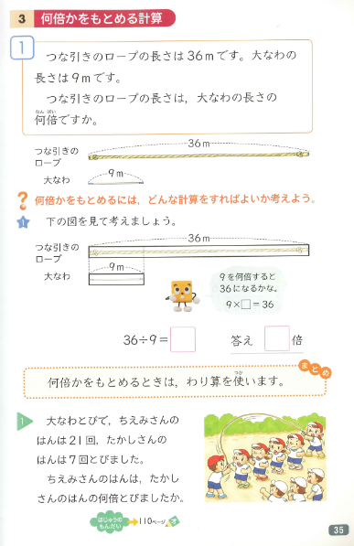
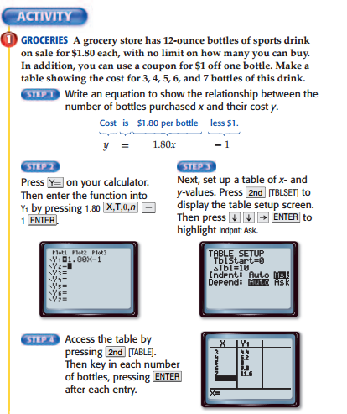
日本东京书籍2016版三上《倍数关系》
美国加利福尼亚州数学六年级
第一步：用方程写出购买的瓶子数量x和成本y之间的关系

Slide 24
第三部分
“数量关系”与“数学能力”的研究
PART 03
延迟符

Slide 25
“数量关系”与“数学能力”的研究
从具体的数值和空间形式中抽象出来，以及用形式的结构（即关系和联系的结构）来进行运算的能力
克鲁
茨基
数学
能力
对用符号，字母，数字所表示的活文字所表示的数学关系式，命题，问题及对图标，图像或几何图形的结构特点的观察能力
徐有标
陶文中
王权
识别数量关系的能力
延迟符

Slide 26
“数量关系”与“数学能力”的研究
使用基本的问题解决过程(提出简单的策略，寻找关系，理解和处理限定条件，采用试误法，简单推理)
2
PISA数学素养测试
提升学生对不同表征形式的理解和转化为数学表征方式的能力
4
能解读同一情境的不同表征;分析和应用数量关系
6
能够解释和理解数字关系的形式化数学表达式，包括数学情境中的数学关系
延迟符

Slide 27
“数量关系”与“数学能力”的研究
获取信息(明了问题中的已知条件和待求的目标)
北京教育科学研究院
1
2
理解信息(把握问题中的数量关系)
解决问题能力学习质量评价
数学解决问题能力
3
解题策略(探索出解决问题的有效方法)
4
表达解题过程
研究发现：用线段图和文字等式呈现题中较为复杂的数量关系，并运用转化思想加以解决(如借助线段图分析数量)，得分普遍高。
延迟符

Slide 28
育人价值
感悟
转化
经历
经历从具体的现实情境中抽象出一般的数学问题
感悟渗透其中的数学建模思想
价值
把丰富的体验和认识转化为自身的逻辑推理发展和思维品质提升的力量
延迟符

Slide 30
谢
倾
听
谢

